Slide 1
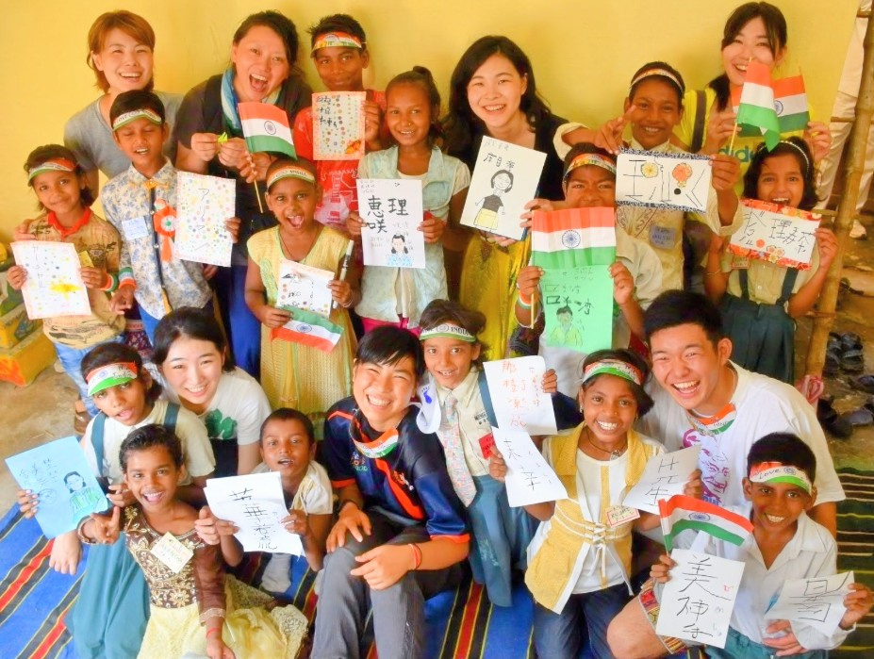
日本と世界をつなぐ国際交流プログラム
インド🇮🇳
《当日の交流内容》
◎インドやスクールの説明
◎子ども達の自己紹介
◎インドの生活の様子
◎質疑応答
◎子ども達の歌とダンスの披露
《概要》
◎日時：
3月1日 午後2：30〜
◎オンラインで生中継
◎交流先：
インドバラナシの
フリースクールの子ども達
主催 NPO法人オンザロード
ご連絡先：info@otr.or.jp HP：https://otr.or.jp/

